Slide 1
Федеральное государственное бюджетное образовательное учреждение высшего образования «Красноярский государственный медицинский университет имени профессора В.Ф. Войно-Ясенецкого»
Министерства здравоохранения Российской Федерации
Фармацевтический колледж
Тема: Определение и содержание дисциплины «Клиническая микробиология».
Преподаватель: Жукова М. В.

Slide 2
План лекции:
Задачи клинической микробиологии.
Методы микробиологического исследования для диагностики инфекций, вызванных условно-патогенными микроорганизмами.

Slide 3
Клиническая микробиология – раздел частной медицинской микробиологии, в котором изучаются представители нормальной микрофлоры организма человека и условно-патогенные микроорганизмы, не имеющие существенного эпидемиологического значения, но в определенных условиях служащие причиной заболеваний.

Slide 4
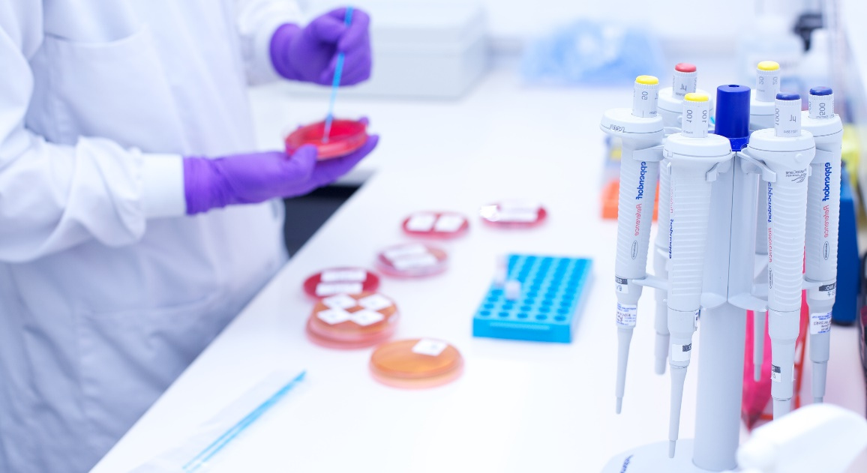
Цель клинической микробиологии – клинико-лабораторная диагностика, специфическая профилактика и химиотерапия инфекционных болезней, часто встречающихся в широкой медицинской практике в неинфекционных клиниках.

Slide 5
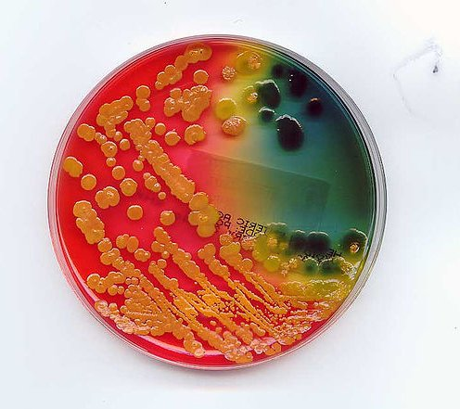
Задачи клинической микробиологии:
1. Изучение роли условно-патогенных микроорганизмов в патогенезе инфекционных заболеваний;
2. Разработка методов лабораторной диагностики, специфической профилактики и этиотропной терапии инфекционных заболеваний в неинфекционных лечебных учреждениях;
3. Исследование эпидемиологии внутрибольничных инфекций;
4. Мониторинг лекарственной устойчивости возбудителей в ЛПУ.

Slide 6
Признаки, отличающие клиническую микробиологию от инфекционной:
Углубленное изучение структуры и важнейших биологических свойств условно-патогенных микроорганизмов;
Выявление причин появления факторов вирулентности у представителей нормальной микрофлоры организма человека;
Анализ взаимоотношений условно-патогенных микроорганизмов с организмом человека при определенных условиях природной и социальной среды.

Slide 7
Методы лабораторной диагностики заболеваний инфекционной природы
1. Методы, основанные на выявлении инфекционных агентов (бактерий, грибов, вирусов, простейших и т.д.)
а) микроскопические методы (в том числе, бактериоскопический), базирующиеся на прямом наблюдении возбудителя в патологическом материале с помощью различных приемов микроскопии;
б) культуральные методы (в том числе, бактериологический), главной составляющей которых является культивирование возбудителя на питательных средах, в организме лабораторных животных или на культурах тканей с целью выделения его в чистой культуре и последующей идентификации;
в) методы, позволяющие обнаружить в исследуемом материале продукты, синтезированные микроорганизмами (например, летучие жирные кислоты при диагностике инфекций, обусловленных не спорообразующими анаэробами или токсин, при диагностике ботулизма);
г) иммунологические методы поиска антигенов возбудителей в исследуемом материале;
д) генетические методы, основанные на обнаружении нуклеиновых кислот возбудителя в пробе

Slide 8
2. Методы выявления активного иммунного ответа, чаще всего нарастания титра антител к возбудителю (серодиагностика) или сенсибилизации (аллергодиагностика).

Slide 9
3. Неспецифические лабораторные тесты, по характеру отклонения которых можно заподозрить патологические изменения, характерные для инфекционных процессов определенной этиологии (например, изменение активности трансаминаз при вирусных гепатитах)

Slide 11
Помимо амплификации (увеличения числа копий) ДНК, ПЦР позволяет производить множество других манипуляций с нуклеиновыми кислотами (введение мутаций, сращивание фрагментов ДНК) и широко используется в биологической и медицинской практике, например, для диагностики заболеваний (наследственных, инфекционных), для установления отцовства, для клонирования генов, выделения новых генов.
Преимущества ПЦР как метода диагностики инфекционных, инвазивных заболеваний человека.

Slide 12
Прямое определение наличия возбудителей.
Выявление специфического участка ДНК возбудителя методом ПЦР дает прямое указание на присутствие возбудителя инфекции.
Высокая чувствительность.
ПЦР в настоящее время является наиболее совершенным диагностическим методом, позволяющим при необходимости выявлять единичные клетки возбудителей инфекционных, инвазионных инфекций заболеваний независимо от их природы, даже в тех случаях, когда другими методами (иммунологическими, бактериологическими, микроскопическими и др.) их выявление невозможно.

Slide 13
Чувствительность ПЦР
Тест – систем составляет 10 – 100 клеток возбудителя в анализируемой пробе, в то время как чувствительность иммунологических тестов колеблется в пределах 10³ – 10⁵ клеток.
Высокая специфичность.
Простота исполнения, возможность полной автоматизации и быстрота получения результатов.
Использование для анализа непосредственно клинического и патологического материала.
Малое количество используемого материала для исследования.
Исключение возможности инфицирования персонала в процессе проведения ПЦР.

Slide 14
Задачи, решаемые с помощью ПЦР.
ПЦР - незаменимый инструмент при идентификации всех микроорганизмов, находящихся в различном биологическом материале на разных стадиях патологического процесса;
ПЦР позволяет проводить определение антибиотикорезистентности медленнорастущих и трудно культивируемых организмов;
технология ПЦР изменила способы маркирования штаммов организмов для целей эпидемиологического анализа, тем самым расширив его возможности;
таксономия микроорганизмов. В последние годы с этой целью начали применять метод ПЦР с произвольными праймерами, которые имеют преимущества перед другими методами (ДНК-гибридизация, геномная дактилоскопия и т.д.);
в качестве исследуемых образцов в реакцию можно брать любые клетки, биологические жидкости, ткани и объекты внешней среды, причем не только содержащие свежую ДНК (РНК), но и содержащие фрагментированную ДНК.

Slide 15
Вопросы для закрепления:
Что изучает клиническая микробиология?
Дайте характеристику микробиологическим методам исследования.
Какие современные методы диагностики вы знаете?
Какое значение имеет ПЦР в диагностике?

